Slide 1
Реализация программы дополнительного образования по обучению английскому языку
дошкольников 5-7 лет
“Funny English”
(«Веселый английский»)
Подготовила: воспитатель ГБОУ СОШ с. Камышла СП «Детский сад Березка»
Мансурова Диляра Азатовна

Slide 2
Актуальность
Решение
Проблемы
Перспективность обучения иностранным языкам в плане совершенствования личности ребёнка, его гуманитарного развития и приобщения к общекультурным ценностям;
Обеспечение преемственности на ступенях дошкольного и начального образования
- Удовлетворение потребности (запросов) родителей в реализации программ дополнительного образования (изучение английского языка);
Внедрение в образовательную деятельность ДОУ дополнительной модифицирован-ной программы по обучению английскому языку детей
5-7 лет «Веселый английский»
Формирование иноязычных устноречевых навыков и умений, рассматриваемых в тесной связи с процессом социализации ребёнка и развитием его познавательных способностей

Slide 3
Программа составлена для детей старшего дошкольного возраста (5-7 лет).
Срок реализации дополнительной образовательной программы «Веселый английский» рассчитан на два учебных года.
Образовательная деятельность соответствии с программой проводится 1 раз в неделю во второй половине дня в рамках кружковой деятельности

Slide 4
Цель программы «Веселый английский»: воспитание и развитие детей средствами иностранного языка в процессе практического овладения им как инструментом общения, формировать умения и навыки общения на основе различных видов детской предметно-практической деятельности.
Задачи:
1. Ознакомление с основными звуками фонетического строя и развитие артикуляционного аппарата.
2. Формирование навыков понимания элементарных языковых явлений и умения сопоставлять простые целостные конструкции как блок на родном языке в сравнении с изучаемым языком.
3. Развитие коммуникативных умений и навыков.
4.Воспитание и развитие личности ребенка посредством приобщения к культуре англоязычных стран с помощью детского фольклора.
5. Ознакомить детей с несложной лексикой, доступной и соответствующей их уровню развития.
Ожидаемые результаты:
1. Дети произносят короткие фразы на английском языке и знают 30-50 слов.
2. Понимают на слух иноязычную речь, однократно предъявляемую педагогом; строят и произносят простое предложение.
3. Сформированы навыки общения, готовности к совместной деятельности со взрослыми и сверстниками.
4. Сформированы элементарные знания о культуре англоязычных стран .

Slide 5
Основы построения программы
«Веселый английский»
Теоретическими основами разработки программы являются:
исследования Л.С.Выготского, Д.Б.Эльконина, педагогов Б.Н. Аванесова, Н.Т. Терехова, об использовании игровых средств при обучении детей дошкольного возраста иностранному языку; учебное пособие И.Л.Шолпо
«Как научить детей говорить по-английски»
  Учебно-методический комплект И. А. Шишковой, М. Е. Вербовской «Английский для малышей» под ред. Н. А. Бонк (М.: ООО «Издательство «Росмэн – Пресс», 2004).
  «Программа обучению английскому языку детей дошкольного возраста», автор – М.Н. Евсеева (М.: изд. «Панорама», 2006).
  Земченкова Т.В., Английский для дошкольников: Старшая и подготовительная группы (М.:ВАКО, 2008)

Slide 6
Учебно-тематический план в старшей группе (5-6 лет)
Месяц | № занятия | Тема | Количество занятий | В том числе практических занятий
Сентябрь | 1 - 2 | Приветствие | 2 | 2
 | 3 - 4 | Знакомство | 2 | 2
Октябрь | 5 - 6 | Мои любимцы | 2 | 2
 | 7 - 8 | Счет от 1 до 6 | 2 | 2
Ноябрь | 9 - 13 | Цвет | 5 | 5
Декабрь | 14 - 17 | Семья | 4 | 4
Январь | 18 - 20 | Это я | 3 | 3
Февраль | 21 - 24 | Мой дом | 4 | 4
Март | 25 - 28 | Фрукты и овощи | 4 | 4
Апрель | 29 – 30 | Магазин игрушек | 2 | 2
 | 31 - 32 | Диагностика | 2 | 2
Май | 33 - 37 | Магазин игрушек | 5 | 5
Итого в год: |  |  | 37 | 37

Slide 7
Учебно-тематический план в подготовительной группе (6-7 лет)
Месяц | № занятия | Тема | Количество занятий | В том числе практических занятий
Сентябрь | 1 – 3 | Магазин | 3 | 3
 | 4 | Диагностика | 1 | 1
Октябрь | 5 | Магазин | 1 | 1
 | 6 | Моя семья | 1 | 1
 | 7 - 8 | Счет 1 - 10 | 2 | 2
Ноябрь | 9 - 10 | Цвет | 2 | 2
 | 11 - 13 | Наша квартира | 3 | 3
Декабрь | 14 - 15 | Времена года | 2 | 2
 | 16 - 17 | Утро | 2 | 2
Январь | 18 - 20 | Дни недели | 3 | 3
Февраль | 21 - 24 | Алфавит | 4 | 4
Март | 25 - 28 | Алфавит | 4 | 4
Апрель | 29 - 31 | Профессия | 3 | 3
 | 32 | Диагностика | 1 | 1
Май | 33 | Профессия | 1 | 1
 | 34 - 37 | Цветы | 4 | 4
Итого в год: |  |  | 37 | 37

Slide 8
Перспективное планирование занятий (первый год обучения)
Приветствие | 1 |  | I hop-hop I jump-jump Good morning! Good-bye! | — Good morn­ing! — Good morn­ing! — Hello, Sasha! — Hi, Winnie-the-Pooh | "Good morning" | "Good morning" | "Little frog"
 |  | Yes, по, hello, hi, I | What is your name? My name is... | — What is your name? — My name is Sasha | "Good morning" | "Hello!" — здравствуй | "Yes, no", "Little frog"
 | 2 | Jump-jump Hop-hop A rabbit A bear | Good-bye! I'm sorry! I'm glad | — What's your name? — My name is Sasha | "Good morning" | "What is your name?" | "What's your name?"; "I'm sorry..."
 |  | Excuse me A mouse A cat He, she, we | Sit down! Stand up! | — What's your name? My name is Sa­sha | "Good morning" | "What is your name?" | "What is your name?"

Slide 9
Диагностика освоения детьми 5-7 лет программного материала
Говорение
Лексика
Педагогическая
диагностика
Аудирование
Фонетика
Диагностическое обследование умений и навыков детей старшей и подготовительной группы по английскому языку проводится два раза в год (октябрь и май) в форме итоговых занятий и индивидуальной беседы.
Методика проведения диагностического обследования и протоколы обследования предоставлены в приложении 1Рабочей программы

Slide 10
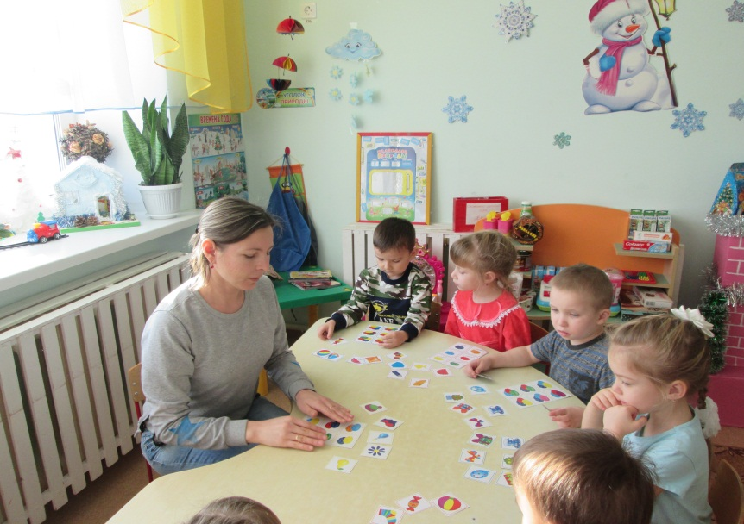
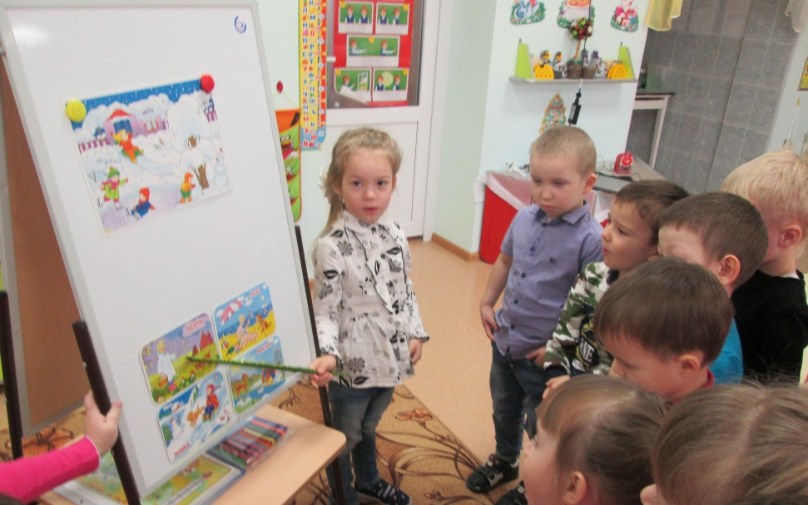
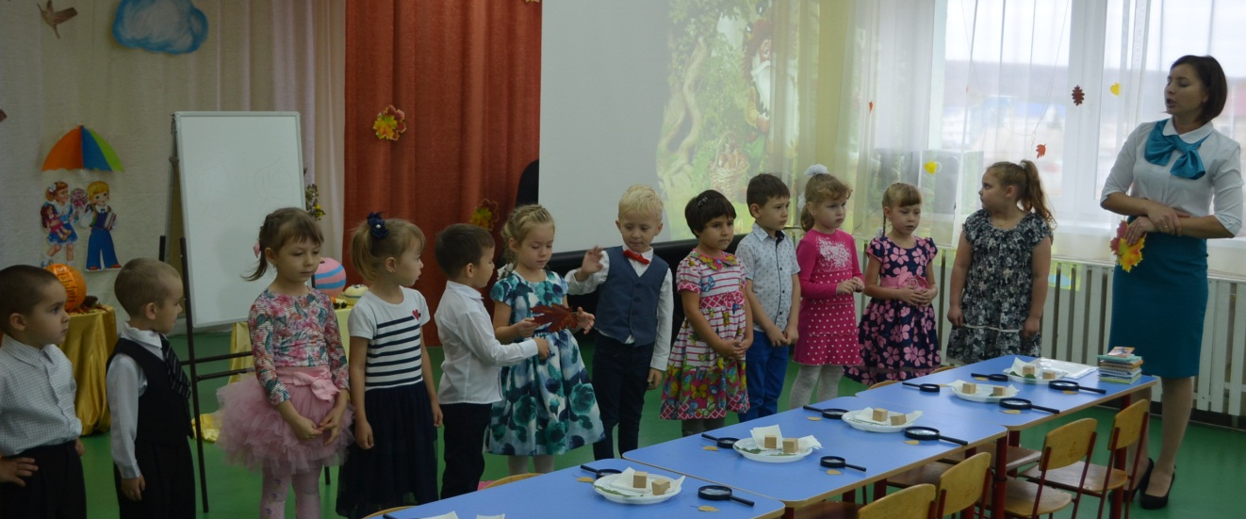
Образовательная деятельность
Открытое занятие с родителями
Закрепление изученной лексики
«Времена года»
Открытое занятие на окружном семинаре

Slide 11
физминутка.3gp

Slide 12
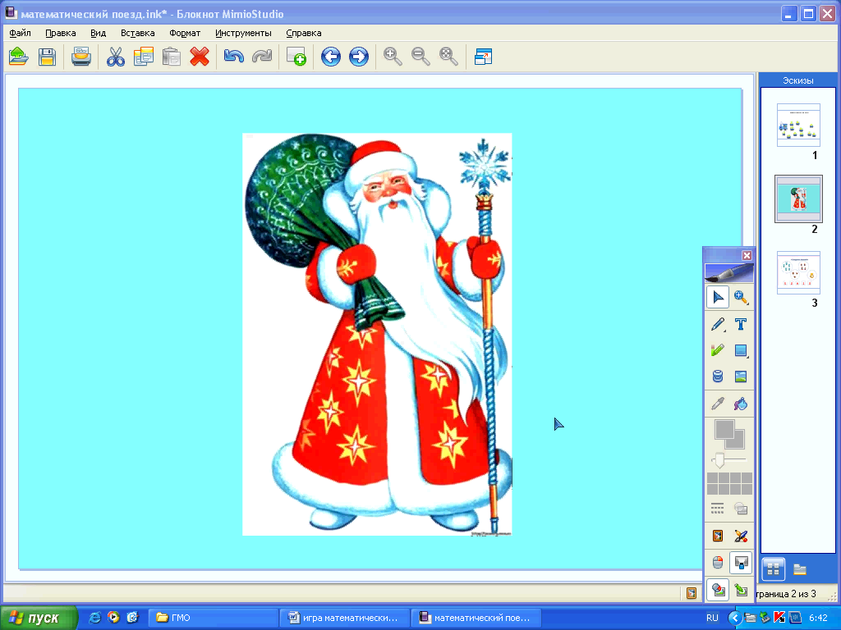
Дидактический материал:
Электронные игры по темам
«Наши праздники» и «Цвета и фигуры»

Slide 13
адель.3gp

Slide 14
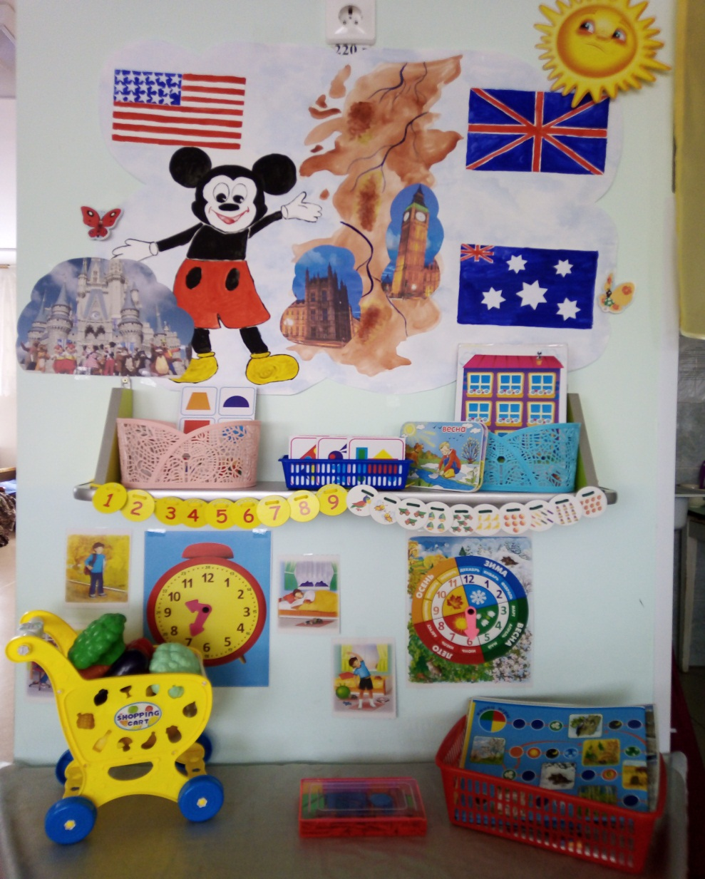
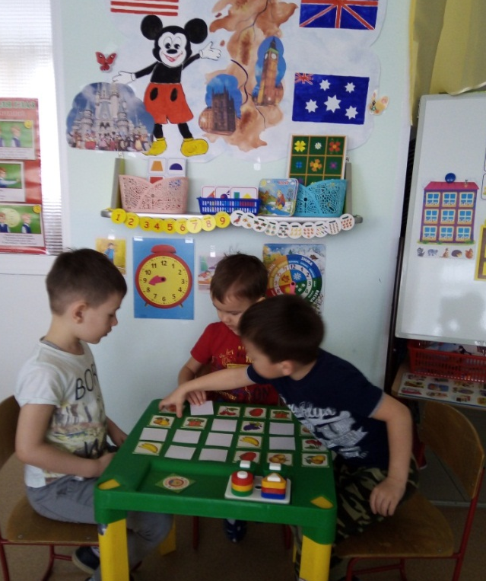
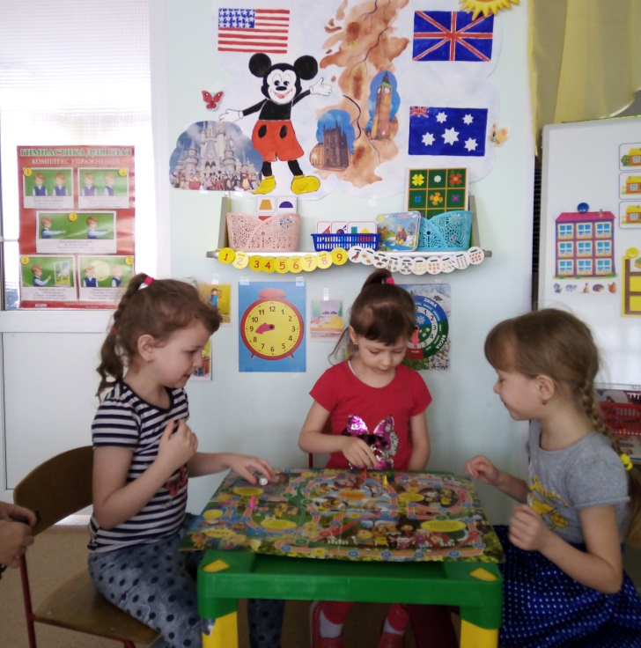
Организация предметно-развивающей среды

Slide 15
Эмоциональная заинтересованность
60%
100%

Slide 16
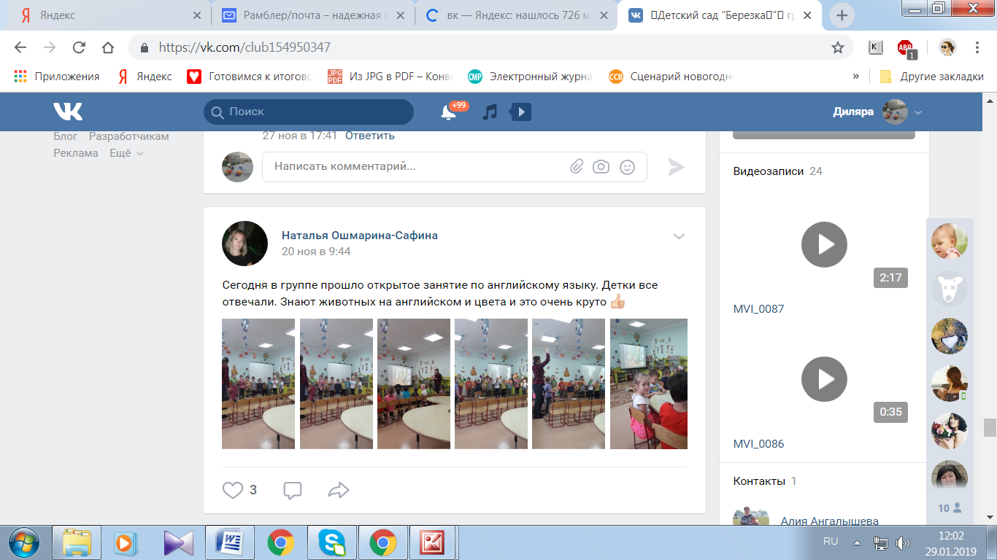
Уровень удовлетворенность родителей по вопросам реализации программы «Веселый английский»
Количество детей 5-6 лет: 20 человек
2018 год
начало
Количество запросов: 18 ч. -98%
родителей: 100%

Slide 17
Спасибо!

